Slide 1



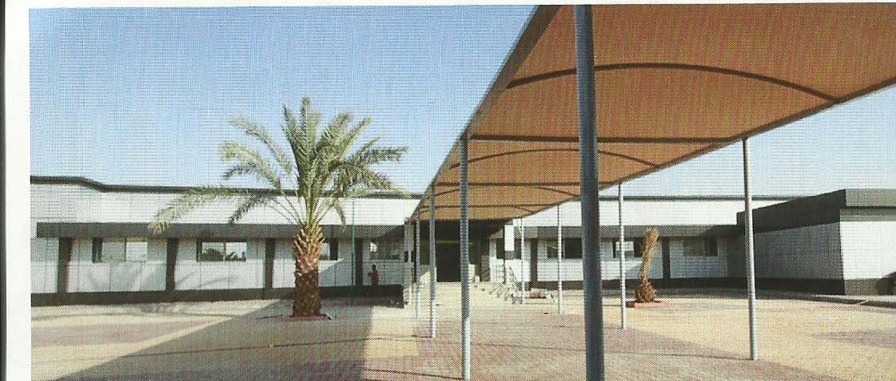
كليه العلوم الطبيه التطبيقه
College of Applied Medical Sciences

Slide 2
نشأة الكلية وتطورها
أنشأت كلية العلوم الطبيه التطبيقية في المجمعة بتاريخ 1428/1/18 تابعه لجامعه الملك سعود ثم ضمت لجامعه المجمعه التى أنشأت بالتوجيه السامي الكريم من مقام خادم الحرمين الشريفين في 3/ 9 / 1430 الموافق
24 / 9 / 2009م

Slide 3
الابتكار والتميز في التعليم الطبي والشراكة المجتمعية وطنيا والمساهمة في البحث العلمي عالميا
توفير بيئة أكادمية متميزة لتأهيل كفاءات مبتكرة و متطورة مهاريا وعلميا وسلوكيا والتعاون للرقي بالمجتمع من خلال تخصصات الكلية
الرؤية
الرسالة

Slide 4
ين
تطوير البرامج الاكاديمية لتلبية حاجات سوق العمل وتأهيلها للأعتماد وطنياو عالميا
التحسين المستمر لمهارات أعضاء هيئة التدريس لمواكبة المستجدات في طرق التدريس
الأهداف

Slide 5
تطوير مهارات التعليم الذاتي والاتصال والتفكير العلمي لدى الطلاب بالطرق الحديثه
تشجيع وتطوير مهارات البحث العلمي من خلال دعم المشاريع البحثية والمؤتمرات العلمية وورش العمل
تنويع مصادر التمويل من خلال إنشاء وحدات ذات طابع خاص وطرح برامج التعليم الموازي في مختلف الميادين

Slide 6
توفير مستوى متميز من التدريب المهني لطالبات الكلية باستخدام الوسائل العلمية والتقنية الحديثة
التعاون مع المؤسسات التعليمية المرموقة في مجال التعليم والبحث العلمي
إعداد برامج دراسات عليا متخصصة

Slide 7
مميزات الكلية
كلية العلوم الطبية التطبيقية تهتم بشخصية الطالبة وتعمل على صقل قدراتها وتحرص على تنمية الطالبات الموهوبات والمبدعات لبناء أشخاص فعالين مؤثرين وقادرين على خدمة المجتمع المحلي بإخلاص وصدق ومسؤولية
الكلية تشارك مشاركة فاعلة ومستمرة في برامج خدمة المجتمع

Slide 8
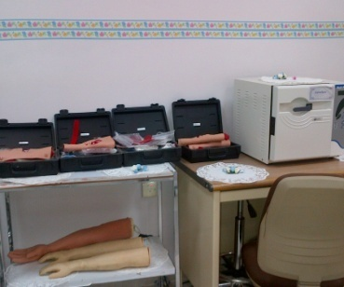
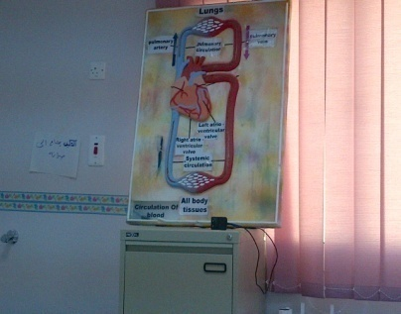
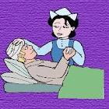

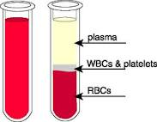
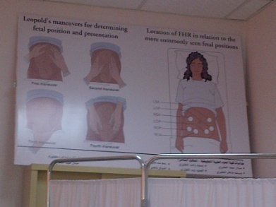
الأقسام العلمية التي تضمها الكلية
قسم التمريض
قسم العلاج الطبيعي
المختبرات الطبية
الأشعة لاحقا

Slide 9
الإمكانيات المتاحة للكلية
لغرض جودة المخرجات التعليمية تم إنشاء المختبرات التالية
مختبر التشريح ووظائف الأعضاء
مختبرات علم الإحياء –الباطني الجراحي-النساء-الأطفال
مختبر الإسعافات والطوارئ
مختبر المحاكاة والمهارة
مختبر الاستماع والتحدث

Slide 10
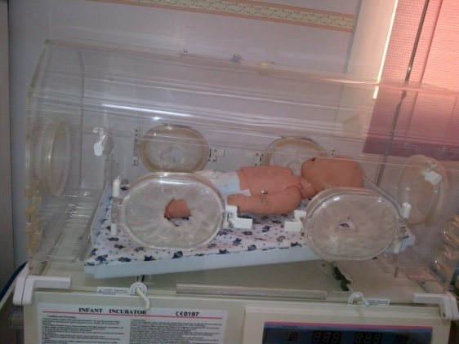
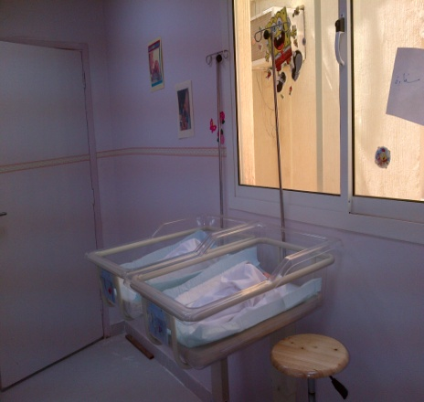

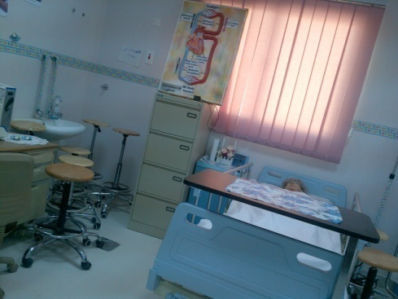
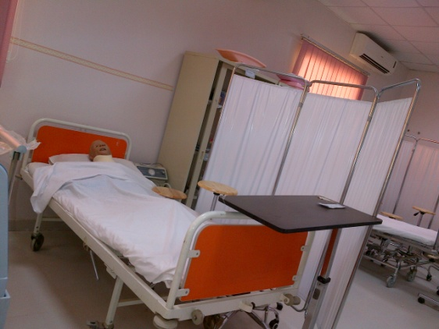
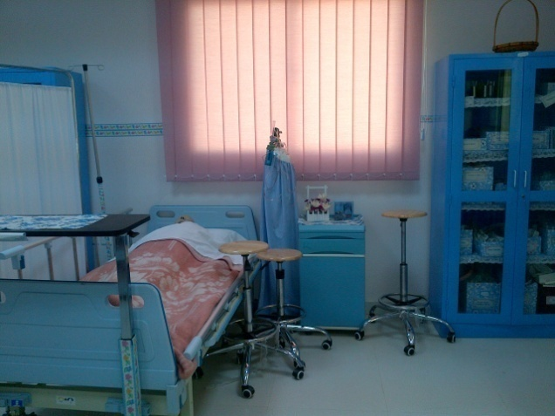

Slide 11
نظام الدراسة في الكلية
تتبع الكلية العلوم الطبية التطبيقية في نظامها الدراسي نظام الساعات المعتمدة وتدرس الطالبة المقررات باللغة الانجليزية في (18)أسبوعا لكل فصل دراسي ويبدآ التخصص بالكلية من المستوى الثالث وتتلقى طالبات الكلية بجميع تخصصاتهم دروسهم النظرية والعملية باستخدام وسائل مختلفة

Slide 12
الإطار العام للخطة الدراسية في الكلية
تلزم الطالبة للحصول على درجة البكالوريوس في احد التخصصات الكلية إنهاء (127)ساعة مقررة لقسم التمريض وإنهاء (140)للتخصصات الأخرى بنجاح وتتوزع على (8)لقسم التمريض تسع مستويات دراسية لأقسام الكلية الأخرى

Slide 13
شهادة الثانوية العامة-القسم العلمي
اجتياز اختبارات القدرات والتحصيلي
لمزيد من المعلومات الدخول علي موقع الكلية
شروط القبول في الكلية

Slide 14
تمنح الكلية لطلابها درجة البكالوريوس بعد قضاء فترة الدراسة حسب البرنامج (ثمانية إلى تسعة فصول دراسية ) وسنة الامتياز الإجبارية واجتياز الامتحانات بنجاح ويعتبر متخرجا من القسم الملتحق به بعد إنهاء متطلبات التخرج حسب الخطة الراية على إن لا يقل التقدير العام عن مقبول
متطلبات التخرج

Slide 15
سنة الامتياز
هي السنة التدريبية للطالبات من جميع أقسام الكلية (التمريض والعلاج الطبيعي والمختبرات )حيث تقضي الطالبات (12)شهر تدريب في إحدى المستشفيات المعتمدة كلا في مجال تخصصه وبعد الانتهاء من هذه السنة يمكن للطالبة استلام وثيقة التخرج

Slide 16
المهن الصحية
الخدمات الصحية عنصر هام في حياة الشعوب فمنذ بدء البشرية والخدمات الصحية تقدم خدماتها الجليلة في الحرب والسلم .ففي الحرب هناك وممرضات في الجيش للاعتناء بالمصابين ووجد في السلم ممرضات مسئولين عن الصحة العامة والمراقبة الصحية والنظافة وذلك في جميع العصور وتاريخنا العربي والإسلامي مليء بمثل هذه الممارسات حيث تحفل صفحات التاريخ بمواقف وتجارب مارست فيها النساء دور فعال وإعمال صحية وطبية ثم قاموا بتطويرها والتخصص فيها خدمته للفرد والمجتمع دون الحاجة للأمم الأخرى

Slide 17
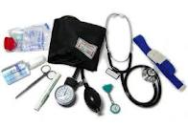
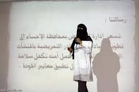
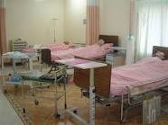
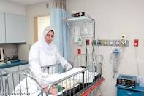
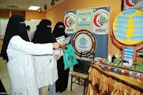
تخصص التمريض
إن التطور العلمي والتكنولوجيا الذي حدث خلال القرن الحالي في المجال الصحي قد واجبه تقدم وتطور في التمريض كعلم وفن وتكنولوجيا وأصبح للتمريض نظريات ومفاهيم خاصة

Slide 18
تعريف التمريض
وهناك العديد من التعريف الخاصة بالتمريض إلا أنها جميعا تتفق على أن التمريض هو مجموع الخدمات التي تعطى للأفراد وذويهم بغرض مساعدتهم على الاحتفاظ بحالتهم الطبيعية أو مساعدتهم لتخفيف آلامهم العضوية والنفسية كما أن الخدمات التمريضية قد يكون الغرض منها الوقاية من المرض أو المساعدة في التشخيص والعلاج والوقاية من حدوث مضاعفات

Slide 19
بجانب المسؤوليات والواجبات المهنية للممرضة هناك واجبات ومسئوليات أخرى لا تقل أهمية عن الواجبات المهنية آلا وهى الواجبات الأدبية والسلوكية ولمهنة التمريض آداب خاصة
) على الممرضة تقديم خدمات الرعاية التمريضية مع الأخذ فى الاعتبار آدمية الأشخاص وعدم التفرقة بينهم من النواحي الاجتماعية أو الاقتصادية أو الدينية أو لون بشرتهم وجنسياتهم وطبيعة حالتهم الصحية.
على الممرضة أن تحفظ أسرار مرضاها ولا تفش المعلومات الخاصة بهم لآي شخص مهما كان إلا بناء على طلب المريض نفسه أو إذا اقتضى القانون ذلك، أما المعلومات الخاصة بحاله المريض الصحية ومدى استجابته للعلاج فلابد أن تدون في تذكرة العلاج وأن تبلغها إذا لزم الأمر للمسئولين عن علاجه.

Slide 20

ما هو تخصص العلاج الطبيعي ؟
physical therapy
-هو أحد التخصصات الطبية عرف مبكرا بأنه تشخيص وعلاج العجز والمرض
بالوسائل الطبيعية .

Slide 21

المَجـآلآتْ التيّ يَدخٌل فيهَآ العلآجْ الطَبيعيّ :
التأهيل قبل وبعد العمليات الجراحية .
•تأهيل الكسور
•التأهيل قبل وبعد عمليات البتر .
•التأهيل ما بعد تركيب المفاصل الاصطناعية.
•تأهيل الأم قبل وبعد الولادة .

Slide 22
نظام الدراسه بالكليه لقسم العلاج الطبيعي:
تتبع كليه العلوم الطبيه التطبيقيه في نظامها الدراسي نظام الساعات المعتمده ,وتدرس الطالبه المقررات الدراسيه باللغه الانجليزيه في (18)أسبوعا.

Slide 23
المَجـآلآتْ التيّ يَدخٌل فيهَآ العلآجْ الطَبيعيّ :
التأهيل قبل وبعد العمليات الجراحية .
•تأهيل الكسور.
•التأهيل قبل وبعد عمليات البتر .
•التأهيل ما بعد تركيب المفاصل الاصطناعية.
•تأهيل الأم قيل وبعد الولادة .

Slide 24
الاطار العام للخطه الدراسية لقسم العلاج الطبيعي:
انهاء (140) ساعه مقرره بنجاح+
انهاء (9) مستويات دراسيه +سنه الامتياز

Slide 25
*مسمى التخرج من كليه العلوم الطبيه قسم العلاج الطبيعي:
تبدء الطالبه بالتخصص بعد انهاء ثلاث مستويات أي التخصص في المستوى الرابع.
وتتخرج بمسمى( اخصائيه).

Slide 26
الدرجه العلميه بعد التخرج من كليه العلوم الطبيه قسم العلاج الطبيعي:
وبعد انهاء ال9 مستويات تمنح درجه البكالوريوس.

Slide 27
تخصص المختبرات:
Medical Laboratories
ويشتمل علي العديد من المعامل المتخصصة:
معمل الأحياء الدقيقة-الطفيليات-علم الفطريات-علم الكيمياء الحيوية –الكيمياء العضوية- الكيمياء التحليلية
معمل علم الدم-معمل المناعة
والله الموفق والسلام عليكم ورحمة الله وبركاته

